Slide 1
GESTIÓN DE PROYECTOS
INVESTIGACIÓN OPERATIVA 2021

Slide 2
INGRESAR A LA PAGINA DE UTN FRH BUSCAR EL PERFIL DEL GRADUADO
¿Cómo creen ustedes que esta unidad, “PERT - CPM”, “Gestión de proyectos” puede colaborar el perfil de graduado?
https://www.frh.utn.edu.ar/carrerascarrera/ingenieria-industrial/

Slide 3
Proyecto
Un esfuerzo temporario destinado a crear un producto, servicio o resultado único
Inicio y fin definidos = Temporario
Producto o servicio único : nunca antes se hizo;
Objetivos bien determinados;
Requisitos de calidad cuantificables y medibles;
Elaboración progresiva; muchas actividades interrelacionadas
Recursos limitados
Costos y tiempos definidos

Slide 4
Otra definición: Un proyecto también es un cambio
NECESIDAD
ALCANCE
BENEFICIOS
Estado Actual
As Is
Estado Futuro
To-Be
Motivaciones para alcanzar un proyecto
Cristalizar una oportunidad de negocio
Solucionar un problema
Cumplir una reglamentación o regulación
Satisfacer una necesidad estratégica
OBJETIVOS (SMART)
Específicos
Medibles
Asignables
Realistas
Asociados al tiempo

Slide 5
EN SU VIDA: ¿Identifique un proyecto? Liste las actividades necesarias para concretar el proyecto Dele un orden y precedencia
https://forms.gle/QuZbib1vRxy6mzmx8

Slide 6
¿Diferencia entre proyecto y operaciones ?
Tienen características comunes:
Ejecutado por personas
Recursos Limitados
Actividades planificadas, ejecutadas y controladas
Pero son bien diferentes
Los proyectos obtienen resultados únicos
Las operaciones son repetitivas
Los proyectos son ejecutados para alcanzar objetivos de negocios
Las operaciones son ejecutadas para soportar el negocio

Slide 7
Identifique cuáles ejemplos corresponden a proyectos y cuáles a operaciones
EJEMPLO | PROYECTO | OPERACIÓN
Compra de insumos
Implementación de sistema financiero
Cierre Contable
Pago a proveedores
Liquidación de impuestos
Estudio de mercado
Crear nuevo canal de ventas
Ampliación de un local
Producción de automóviles
Investigación de reactivos químicos
Bacheo y arreglo de calles

Slide 8
Un posible ciclo de vida de los proyectos
INICIO
ENTUSIASMO EUFÓRICO
DESILUSIÓN
CAOS
BUSCAR CULPABLES
CASTIGAR INOCENTES
PROMOCIONAR A LOS NO PARTICIPANTES
FINALIZACIÓN

Slide 9
¿Cuál cree que puede ser su rol profesional dentro del ciclo del proyecto?

Slide 10
MUCHAS VECES LOS PROYECTOS
…. SON COMPLETADOS CON SOBRECOSTOS Y /O SOBREPLAZOS Y / O CON MENOR FUNCIONALIDAD
…. O SON CANCELADOS ANTES DE TERMINAR
…. O (Con mucha suerte) SON COMPLETADOS EN TIEMPO Y EN PRESUPUESTO

Slide 11
FACTORES DE FRACASO DE LOS PROYECTOS
Requerimientos incorrectos incompletos
Falta de involucramiento del cliente / usuario
Falta de recursos
Expectativas irrealistas
Falta de apoyo de la gerencia
Especificaciones y requerimientos cambiantes
Falta de planificación
No se necesitaba mas ( El proyecto perdió sentido)
Desconocimiento de la tecnología
Otros.

Slide 12
Factores críticos de éxito de los proyectos:
ALCANCE: Hacer lo comprometido y solamente lo comprometido
CRONOGRAMA: Cumplir con el proyecto en el tiempo comprometido
COSTOS: Cumplir con el proyecto dentro del presupuesto comprometido
……… en un ambiente de CALIDAD
COSTO ALCANCE CRONOGRAMA
NEGOCIACIÓN
Es deseable
Que se cumpla
Se acepta el
resultado
Debe lograrse
La triple restricción

Slide 13
Negociación de la Triple Restricción
¿Cómo quieres tu proyecto?
RÁPIDO
BARATO
Mal Hecho
Estafa
UTOPIA
UTOPIA
BIEN
PAGO
GRATIS
No puede ser rápido
Hágalo usted
mismo
CALIDAD

Slide 14
LA TRIPLE RESTRICCIÓN “MODERNA”
ALCANCE
CRONOGRAMA
GESTION DE PROYECTOS
CALIDAD
COSTOS
RIESGOS
RECURSOS
SATISFACCIÓN AL CLIENTE

Slide 15
FACTORES DE ÉXITO DE LOS PROYECTOS
Involucramiento del clientes / usuario
Apoyo de la gerencia
Enunciado claro y completo de los requerimientos
Planificación adecuada
Expectativas realistas
Hitos intermedios
Recursos competentes
Ownership
Objetivos claros
Gerenciamiento de proyectos!!!!!!
Otros

Slide 16
IMAGINEMOS UN MUNDO SIN GESTIÓN DE PROYECTOS. ¿De que dependería el éxito o el fracaso del mismo?

Slide 17
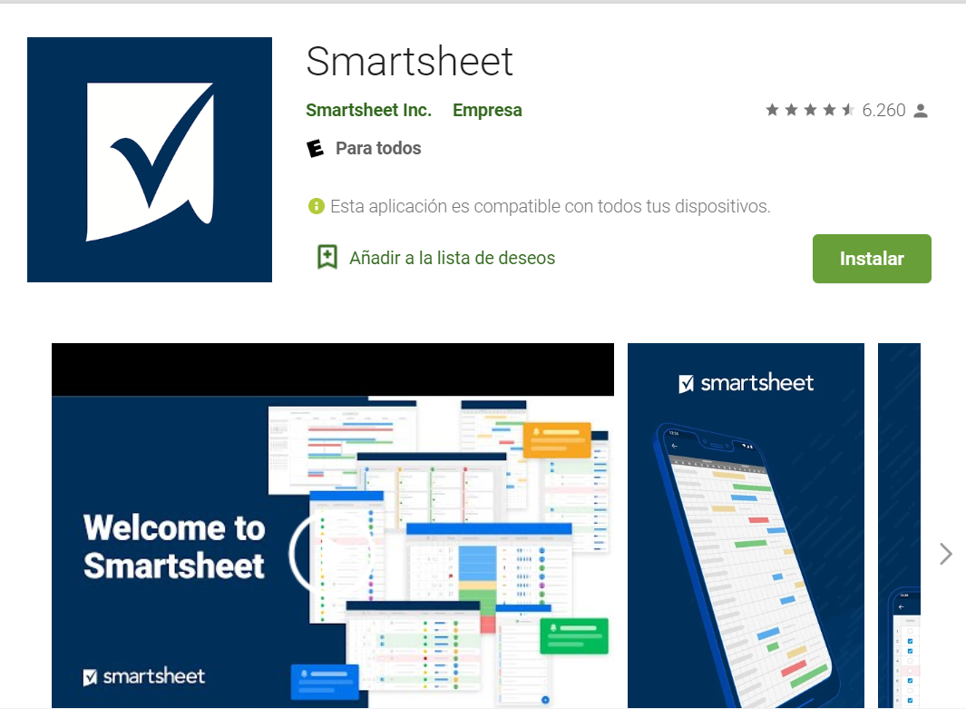
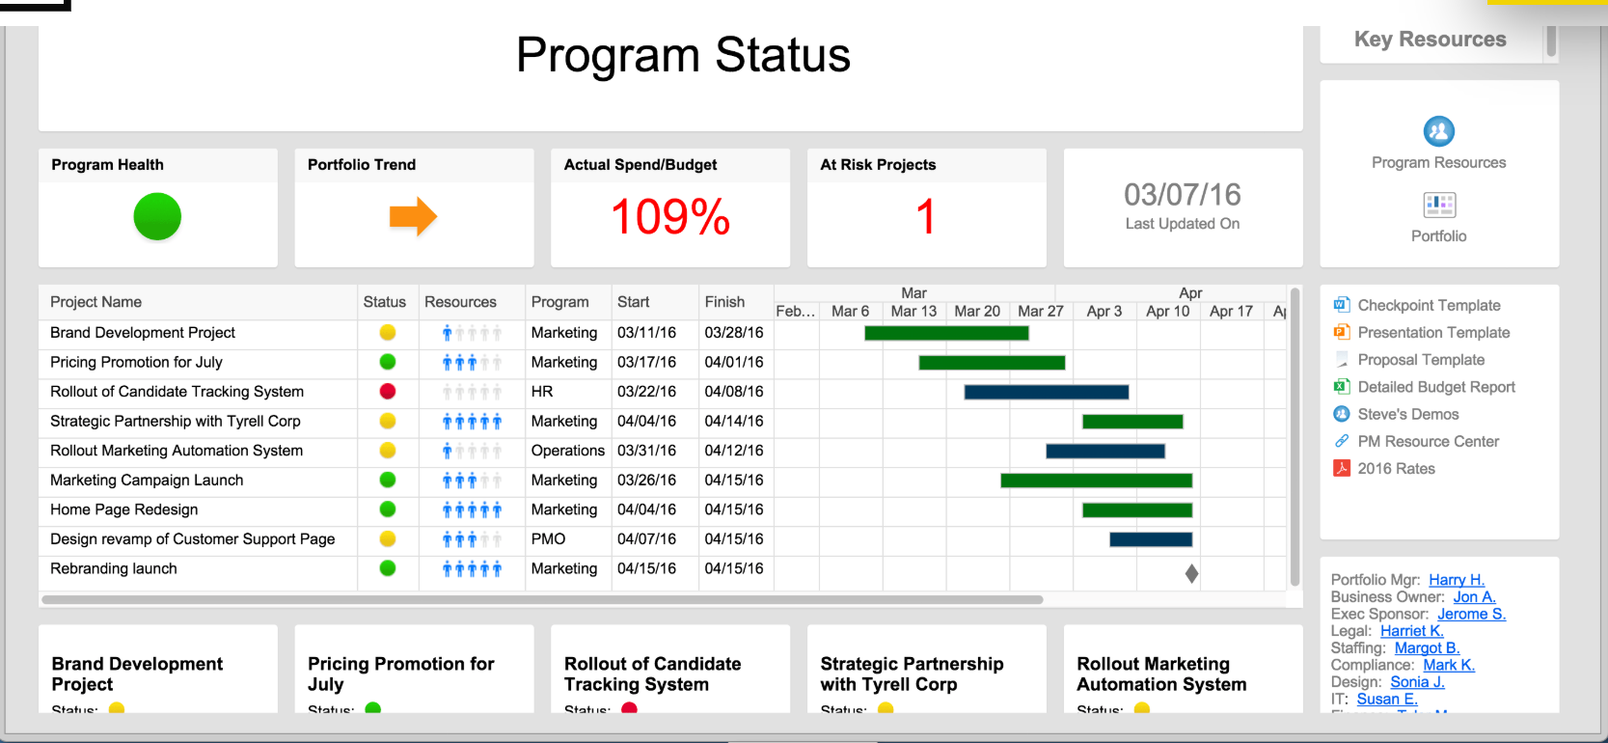
PERT-CPM

Slide 18
¿Qué es un proyecto? Diferencia entre Operaciones y Proyecto Ciclo de Proyectos Factores de Éxito y de fracaso Herramientas de Gestión

